Slide 1
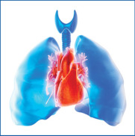

Malattie dell’apparato respiratorio
Marco Confalonieri – SC Pneumologia
Ospedale di Cattinara
Trieste
mconfalonieri@units.it
Notes:
Valutazione

Slide 2
Lezione CdL Fisioterapia
Malattie che provocano ipersecrezione bronchiale (bronchiettasie, bronchite cronica, fibrosi cistica, ecc)
Atelettasie polmonari

Slide 3
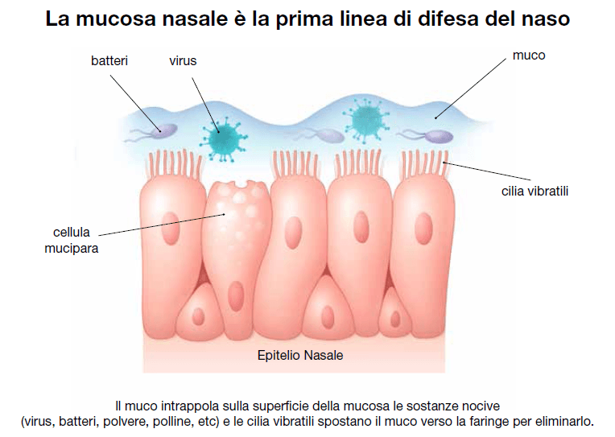
La produzione di muco è un fenomeno naturale e serve a proteggere la superficie delle vie aeree da microorganismi, ma anche da polvere, molecole estranee, e quanto contenuto di estraneo nell’imponente volume di aria 11mila-14mila litri che introduciamo ogni giorno nel nostro apparato respiratorio.

Slide 4
Presenza di muco è lungo tutte le vie aeree

Slide 5
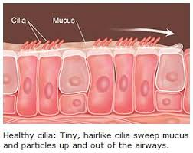
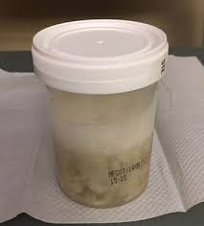
Nelle basse vie aeree il muco è secreto da due distinte aree all’interno del tessuto polmonare.
1. Nell’epitelio di superficie delle vie aeree ci sono cellule che producono muco, chiamate goblet cells o cellule mucipare.
2. Lo strato di tessuto connettivo che sta al di sotto della mucosa dei bronchi contiene cellule sieromucose sottomucose che pure producono muco.
Il tratto respiratorio produce circa 2 litri di muco al giorno da parte di questi due tipi di ghiandole. La composizione del muco è fatta di acqua,
carboidrati, protein e lipidi. L’alto contenuto di acqua aiuta a umidificare l’aria che passa nelle vie aeree durante l’inspirazione. Il muco contiene glicoproteine (o mucine) e anche proteine che derivano dal plasma, oltre a prodotti derivanti da cellule morte come il DNA.

Slide 6
Caratteristiche del muco
Il muco è appiccicoso e questo aiuta a intrappolare particelle di polvere, batteri e altri detriti inalati. Il muco anche contiene antibiotici naturali che aiutano a distruggere i batteri - le cellule epiteliali secernono una sostanza chiamata defensina. Il muco contiene anche il lisozima, che è un enzima antibatterico.
Gli stimoli flogistici fanno aumentare la secrezione del muco, che si carica di leucociti e di cellule epiteliali desquamate (mucopus). La presenza di mucopus rivela la presenza di fenomeni infiammatori (a carico delle vie respiratorie).

Slide 7
Muco e sua clearance
Il muco è prodotto dalle cellule mucipare (goblet cells) e dale cellule sottomucose
L’irritazione cronica delle vie aeree aumenta il numero delle goblet cells aumenta la quantità di muco prodotta
Le cilia vibratili, estroflessioni mobile che si trovano sulla superficie di cellule apposite presenti lungo tutte le vie aeree, si muovono insieme in modo coordinato per eliminare il muco dalle vie aeree. A questa eliminazione contribuisce anche il tono elastico delle vie aeree e le cellule immunitarie

Slide 8
Alterata Clearance delle vie aeree: cause
Clearance mucociliare inefficace
Secrezioni eccessive
Secrezioni spesse
Tosse inefficace
Malattie polmonari restrittive
Immobilità / esercizio fisico inadeguato
Disfagia / aspirazione / reflusso gastroesofageo

Slide 9
Effetti dell’alterata clearance delle vie aeree
Ostruzione delle vie aeree
Tappi di muco
Atelettasie polmonari
Alterato scambio gassoso
Infezioni e sovrainfezioni
Infiammazione

Slide 10
Un circolo vizioso commune a diverse malattie delle vie aeree
Alterata clearance delle vie aeree
Ritenzione
di Muco
Tappi di muco
Ostruiscono le vie aeree
Danno
polmonare
Infezione
broncopolmonare
Infiammazione,
Produzione di muco

Slide 11

Malattie che sostengono il circolo vizioso patologico legato all’ipersecrezione
ASMA
DEBOLEZZA
NEURO-
MUSCOLARE
Alterata clearance vie aeree
DISCINESIA
CILIARE
PRIMITIVA
Ritenzione
di muco
Tappi di muco,
Ostruzione bronchiale
Ab Ingestis
Infezioni
polmonari
Danno
Polmonare
Fibrosi
Cistica
Reflusso
GASTRO-
ESOFAGEO
Inflammazione,
Iperproduzione muco
ASPERGILLOSI

Slide 12
Bronchite cronica
= tosse produttiva persistente per 3 mesi consecutivi in 2 anni consecutivi
Fumo, inquinamento atmosferico
Diverse forme:
  Bronchite cronica semplice
  Bronchite cronica mucopurulenta
  Bronchite cronica asmatica
  Bronchite cronica ostruttiva (BPCO)

Slide 13
Bronchite cronica
Base patologivca: ipersecrezione / ipertrofia delle ghiandole mucose bronchiali + infiammazione
Anatomia patologica macroscopica
  Iperemia mucosa + edema
  Secrezioni mucose / mucopurulente nelle vie aeree
Anatomia patologica microscopica
  Ingrossamento delle ghiandole secernenti muco della mucosa brochiale (indice di Reid)
  metaplasia squamosa
  Infiammazione mononucleata nella parete bronchiale
bronchioli
  Metaplasia delle goblet cells + fibrosi della parete

Slide 14
Bronchite cronica
Complicanze a lungo termine
  Formazione di BPCO (ostruzione cronica e degenerazione enfisematosa broncopolmonare)
  Ipertensione polmonare
  Insufficienza respiratoria
  Infezioni ricorrenti
  Carcinoma broncogeno (maggior incidenza)
  Smettere di fumare serve a ridurre le complicanze

Slide 15
CHE COS’E’ ?
ATELETTASIA POLMONARE
Inadeguata espansione degli spazi aeri polmonari per COLLASSO DELLE UNITA’ POLMONARI PERIFERICHE CHE DETERMINA UNA DIMINUZIONE DEL VOLUME POLMONARE

Slide 16
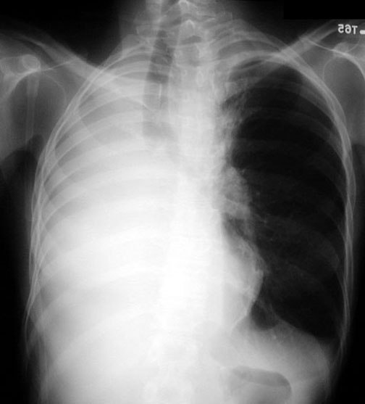
ATELETTASIA COMPLETA POLMONE DESTRO
DEVIAZIONE TRACHEALE
IPERESPANSIONE COMPENSATORIA
OPACITA’
PERDITA VOLUME

Slide 17
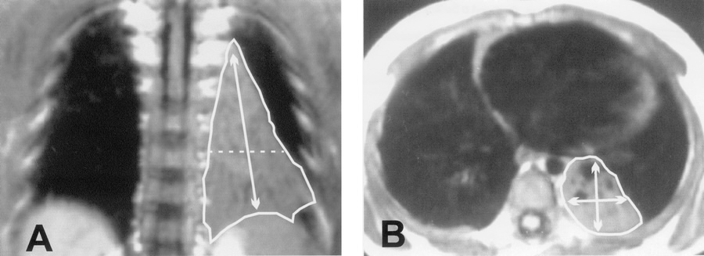
B: SEZIONE ASSIALE
Tusman G Anesthesiology2003; 98:14-22

Slide 18
ATELETTASIE
DISTRIBUZIONE ED ESTENSIONE
Atelettasie polmonari
Atelettasie lobari
Atelettasie segmentarie
Strie disventilazione
Microatelettasie

Slide 19
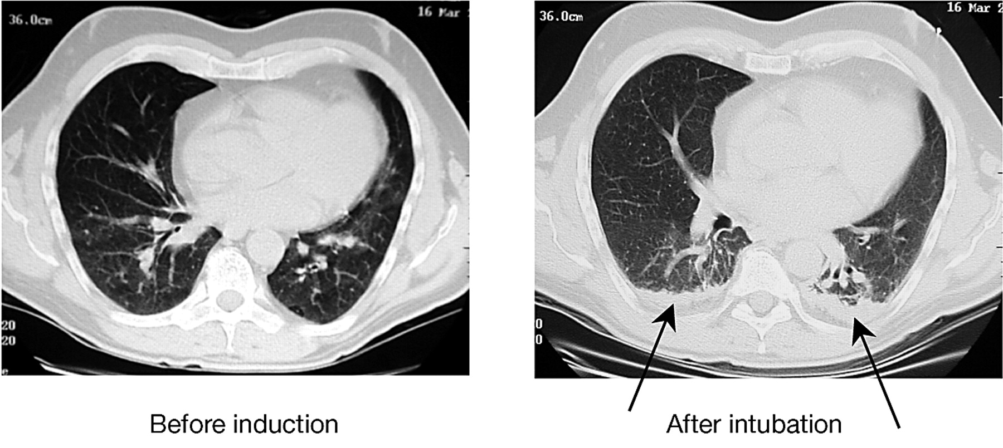
DOPO POCHI MINUTI 5, 10 min
Rusca M Anesthesiolog 2001; 95: A1331

Slide 20
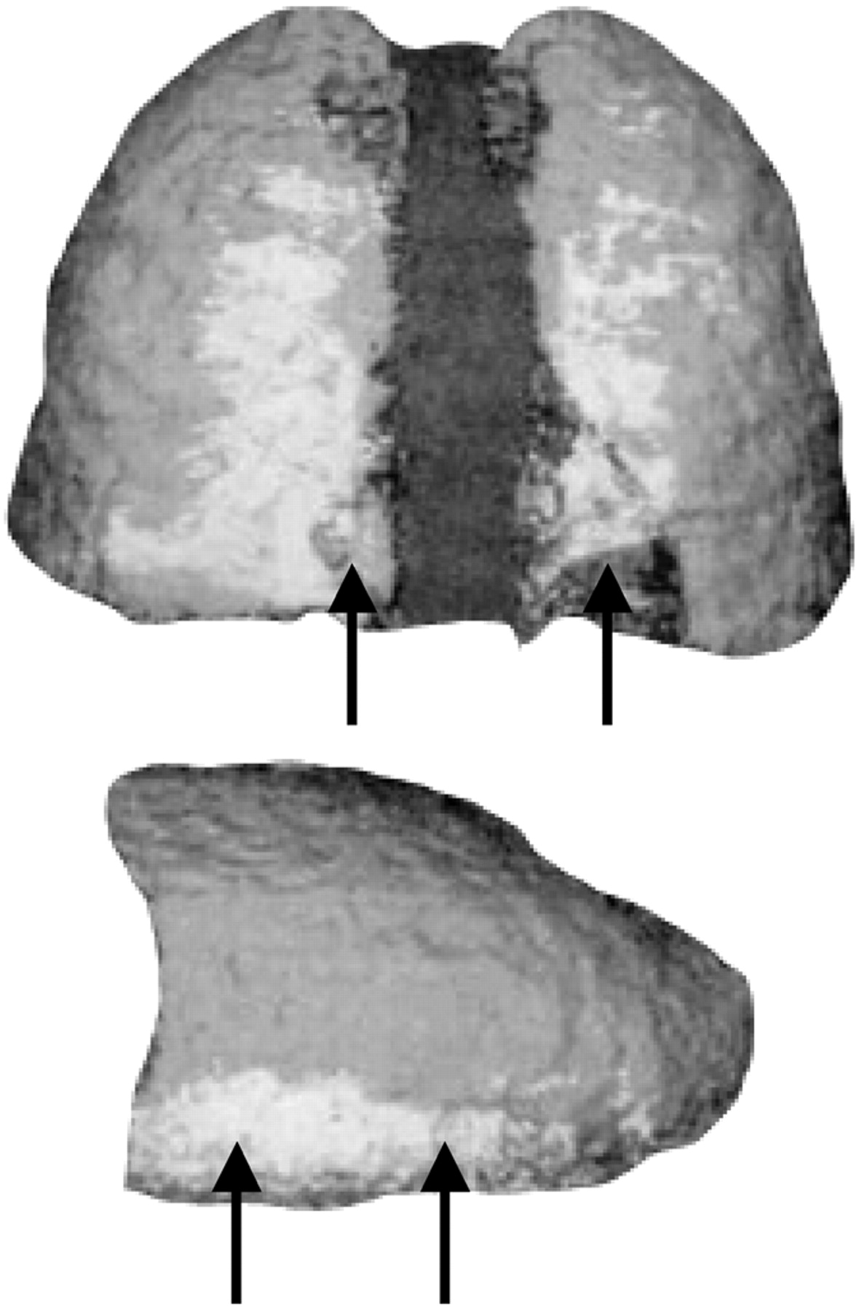
GENERALMENTE SI FORMANO A LIVELLO DELLE REGIONI DIPENDENTI DEL POLMONE MAX VICINO AL DIAFRAMMA
SPESSO NON SONO VISIBILI ALLA RX TRADIZIONALE PERCHE’ BILATERALI
Warner DO Anesthesiology 1996;85:49-59

Slide 21
CAUSE ATELETTASIA
ATELETTASIE DA COMPRESSIONE
ATELETTASIE DA RIASSORBIMENTO
ATELETTASIE DA DEFICIT DI SURFATTANTE
POSSIAMO AVERE ATELETTASIA DA TAPPI DI MUCO, NEOPLASIA O VERSAMENTO PLEURICO OPPURE DA RIDOTTA VENTILAZIONE
EMBOLIE POLMONARI FIBROSI POLMONARI POSSONO CAUSARE INDIRETTAMENTE ATELETTASIA
IN CONDIZIONI DI GRAVE LESIONE POLMONARE (ARDS) INTERI GRUPPI ALVEOLARI PERDONO COMPONENTE AREA PER COLLASSO STRUTTURALE (DANNO ALVEOLARE DIFFUSO) E DEFICIT DI SURFATTANTE

Slide 22
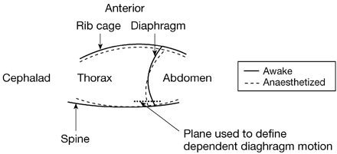
ATELETTASIE DA COMPRESSIONE
UNA COMUNE CAUSA DI ATELETTASIA: INTERVENTO CHIRURGICO TORACICO O ADDOME SUPERIORE
SI HANNO MODIFICAZIONI DELLA ESPANSIONE POLMONARE E DEI RAPPORTI GOEMETRICI TRA TORACE - ADDOME - DIAFRAMMA IN SEGUITO AD ANESTESIA CHE RIDUCE CLEARANCE E MOVIMENTI MUSCOLARI

Slide 23
PERDITA DEL TONO DELLA MUSCOLATURA IN SEGUITO AD ANESTESIA GENERALE
PRESSIONE ADDOMINALE POSITIVA PIU’ FACILMENTE TRASMESSA
Warner DO Anesthesiology 1996;85:49-59

Slide 24
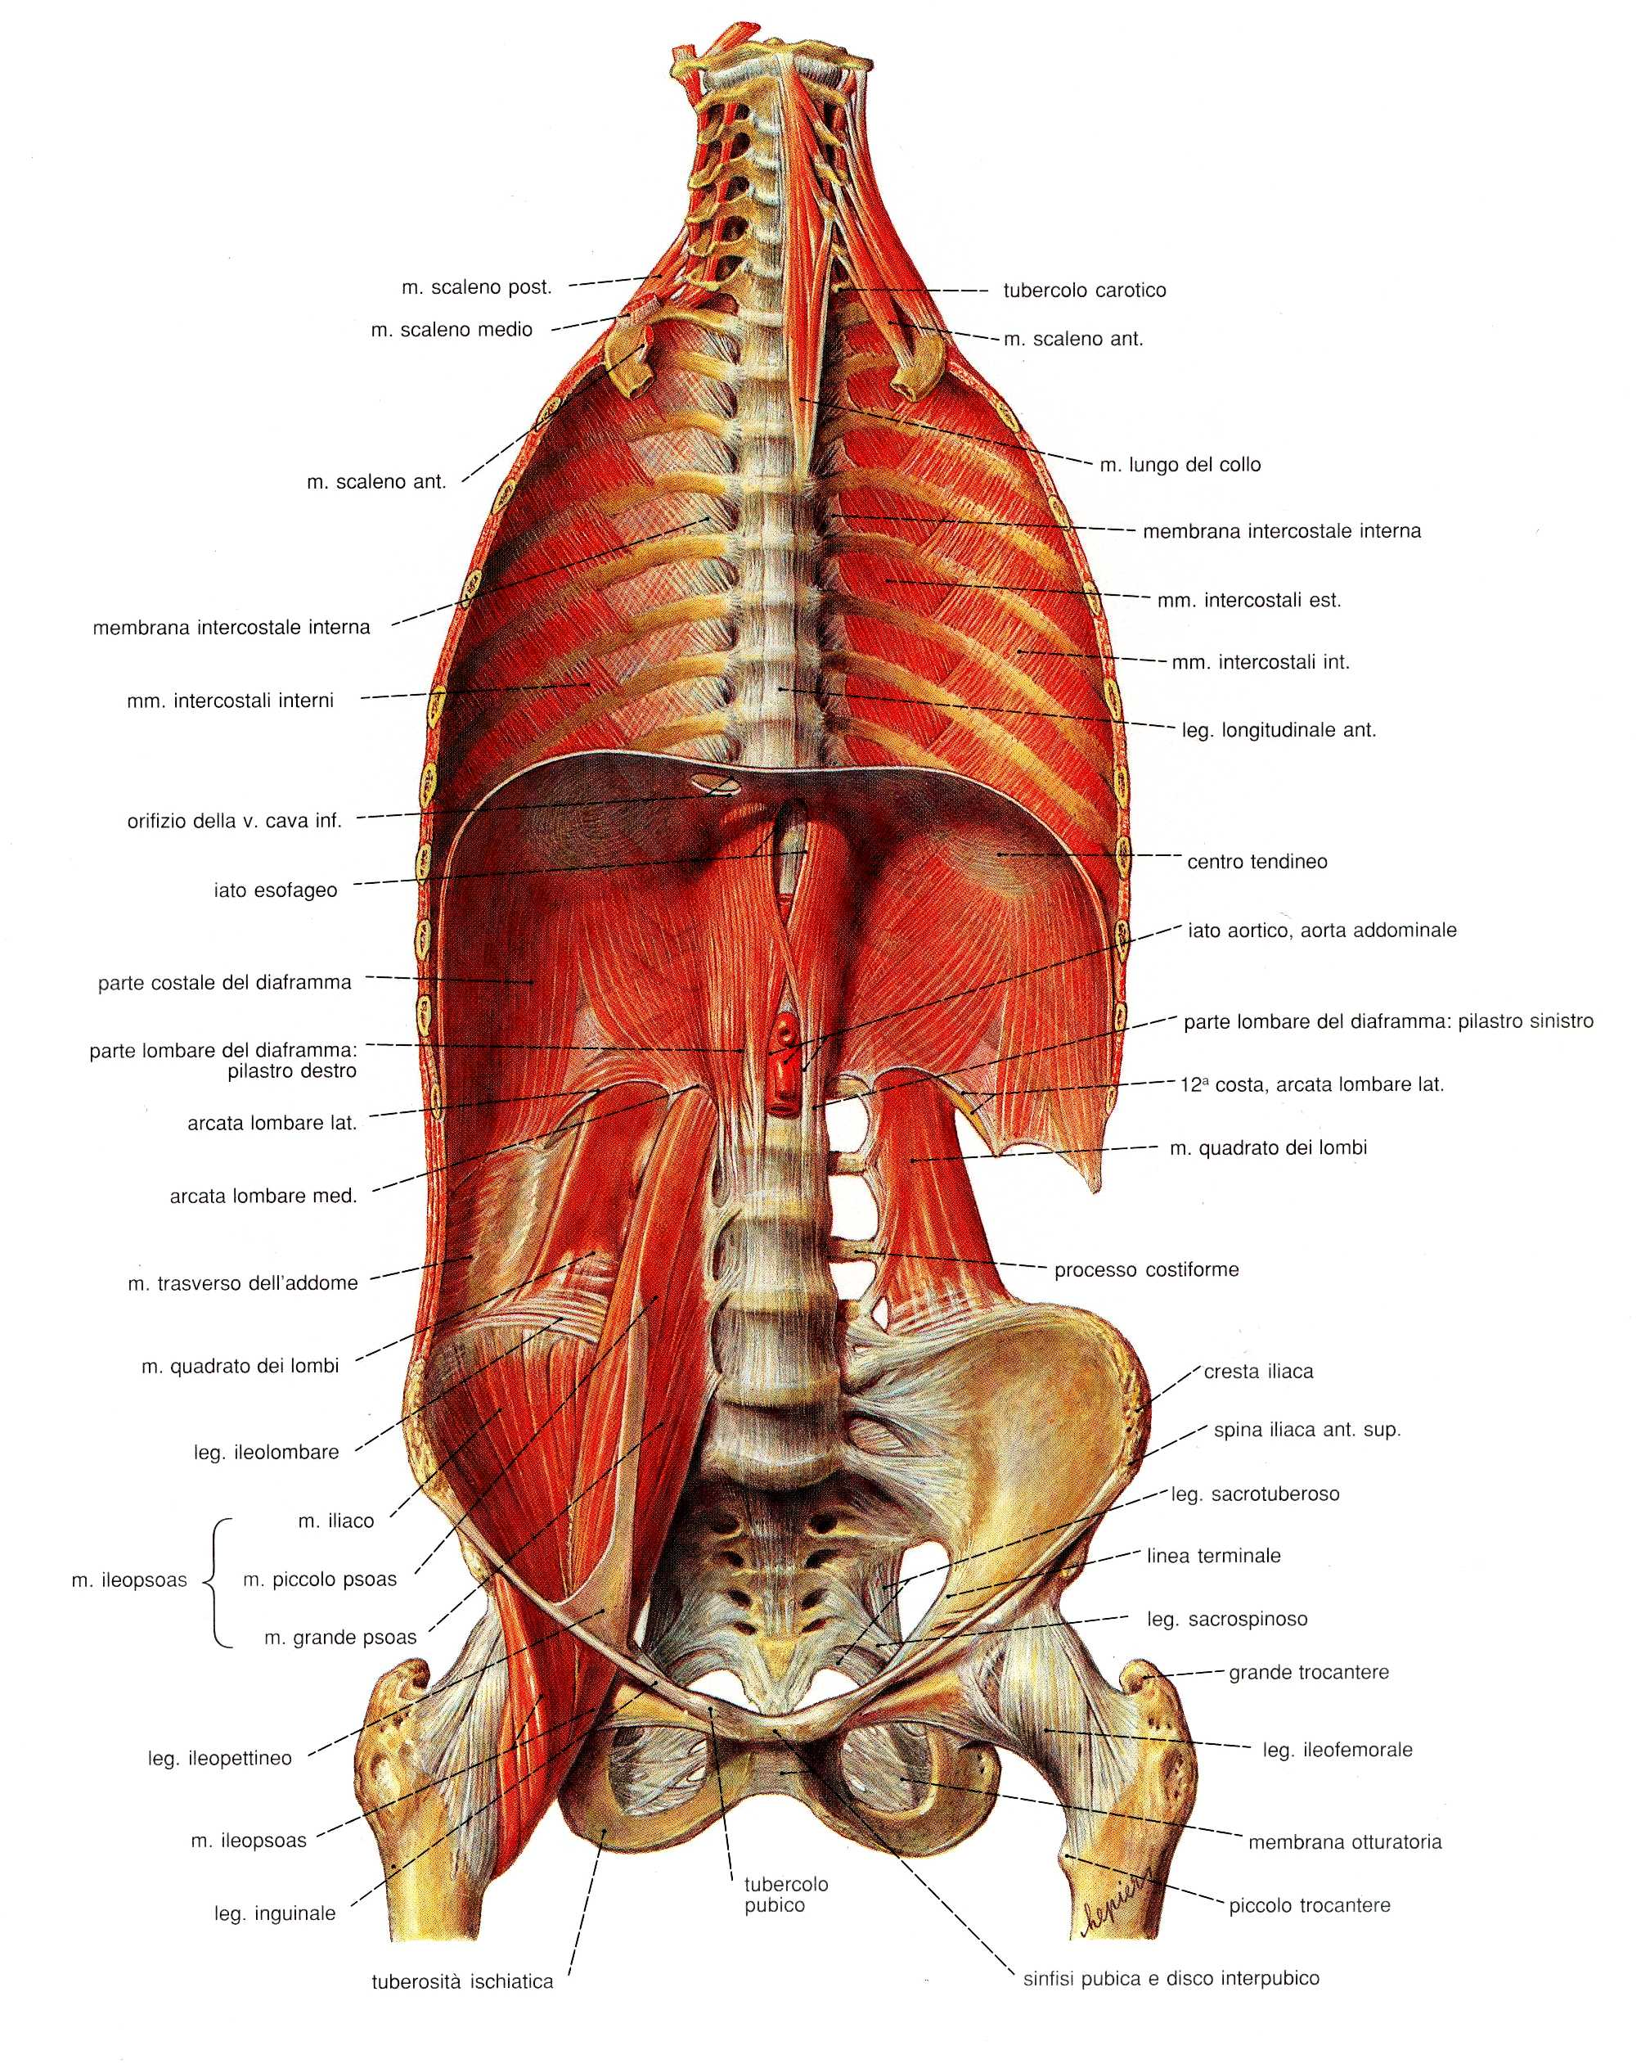
POSIZIONE SUPINA PROLUNGATA | RIDUZIONE VENTILAZIONE RISPETTO POSIZ. ERETTA
SUPINO COSCIENTE | 24%
SUPINO ANESTETIZZATO PARALIZZATO | 44%

Slide 25
ATELETTASIE DA COMPRESSIONE
VENGONO ACCENTUATE DA
PRESENZA DI VERSAMENTI
MANOVRE CHIRURGICHE

Slide 26
ATELETTASIE DA RIASSORBIMENTO
OCCLUSIONE COMPLETA DELLA VIA AEREA
IL GAS CONTENUTO NEL UNITA’ POLMONARE DISTALE VIENE RIASSORBITO E LA REGIONE COLLASSA

Slide 27
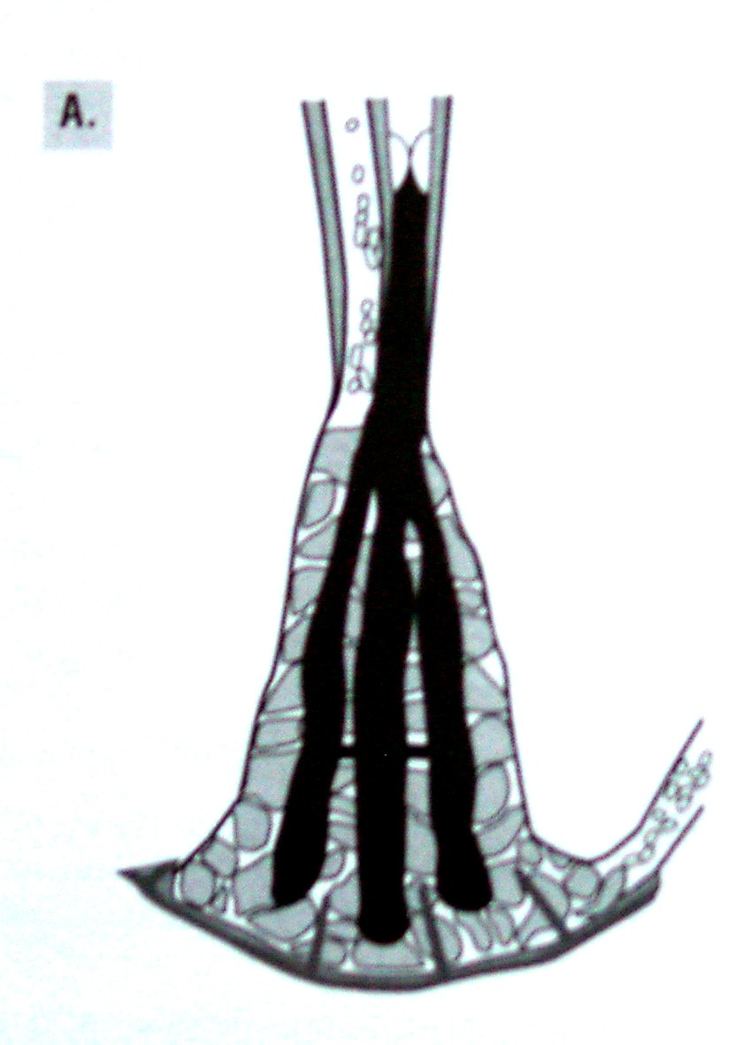
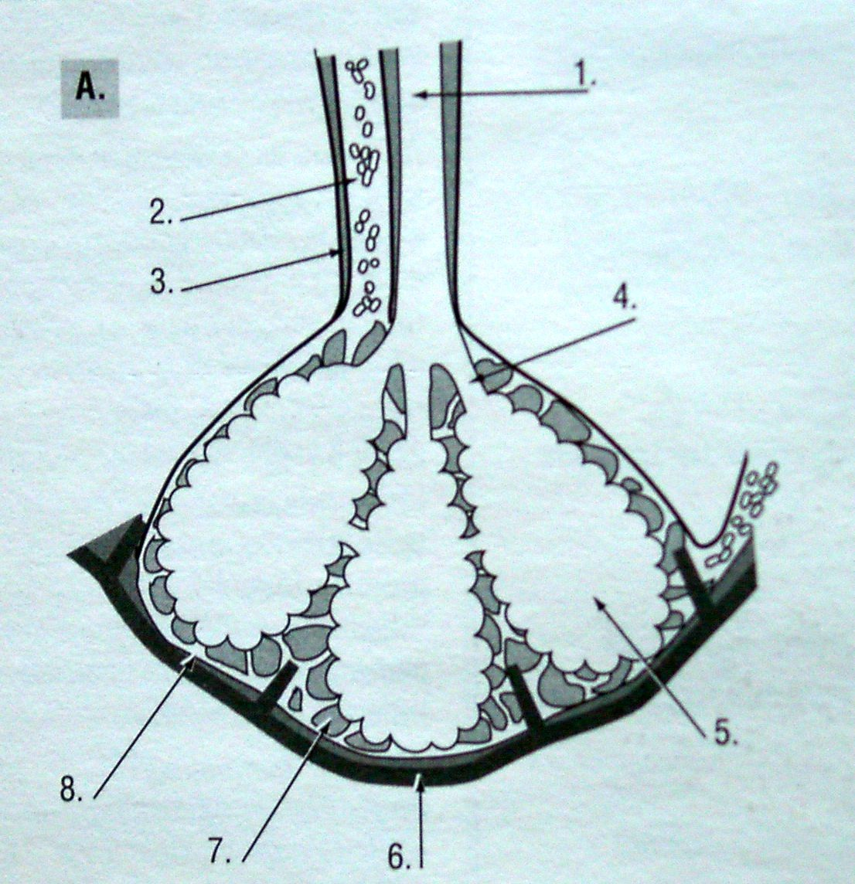
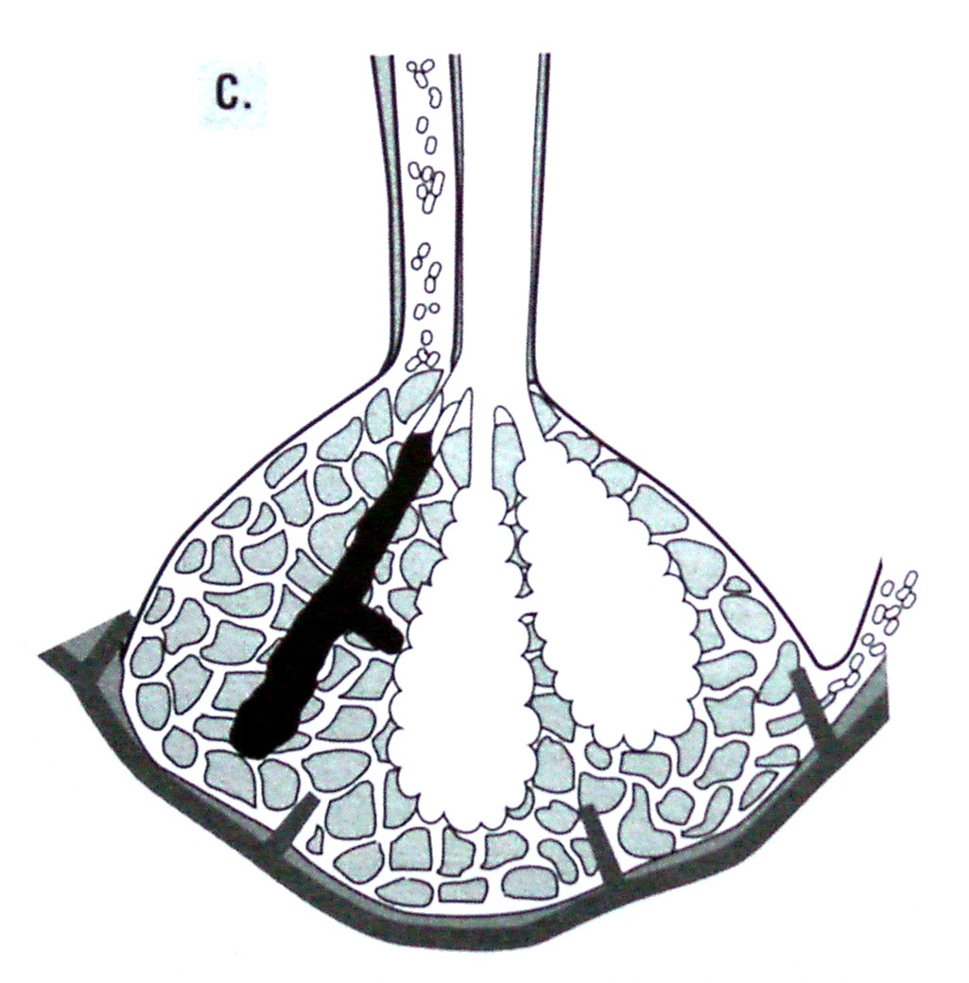
ATELETTASIE DA RIASSORBIMENTO
(in seguito a embolia o fibrosi)

Slide 28
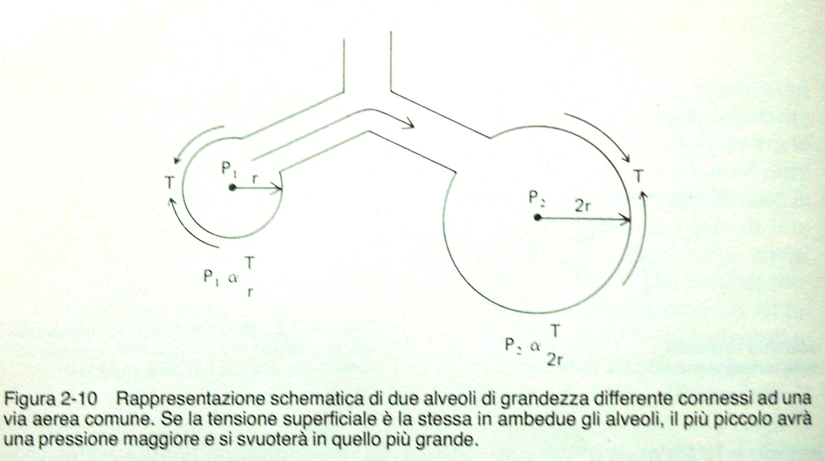
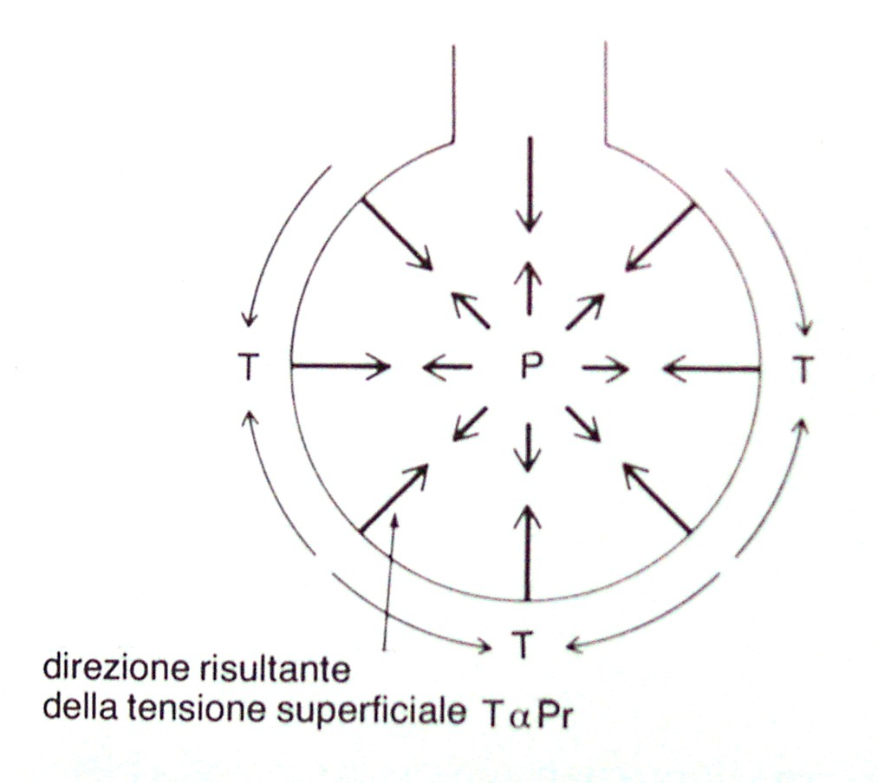
ATELETTASIE DA DEFICIT SURFATTANTE (NELL’ARDS)

Slide 29
ATELETTASIE DA DEFICIT SURFATTANTE
COMPARSA IMMEDIATA DI ATELETTASIE AZZERANDO PEEP
Hendenstierna G Acta Anaesth Scand 1986,30.183-91
LE ATELETTASIE UNA VOLTA FORMATE IMPEDISCONO LA FORMAZIONE DEL SURFACTANT E QUESTO FACILITA IL RECIDIVARE DEL COLLASSO ANCHE DOPO CHE LE VIE AEREE SONO STARE RIAPERTE
Mason RJ 1992

Slide 30
ATELETTASIA
FATTORI PREDISPONENTI
OBESITA’
ANCHE DI GRADO MODERATO BMI > 25
DURATA INTERVENTO > 3 ORE
FRAZIONE O₂ INSPIRATO
MINORE O NULLO LO SVILUPPO NEI PZ BPCO

